Slide 1
VICER팀 주요 기술 발표
류형오 201401059

Slide 2
Contents
1
2
3
4
Part 소개
시스템 구성
기술 소개
Q&A

Slide 3
Part 소개
차량의 부착 되어있는 360도 카메라와 사용자가 영상을 보는 어플리케이션 사이의 NAT Traversal의 UDP Hole Punching방식을 이용하여 원거리 P2P통신을 구현
카메라가 보내주는 UDP 패킷을 처리 구현

Slide 4



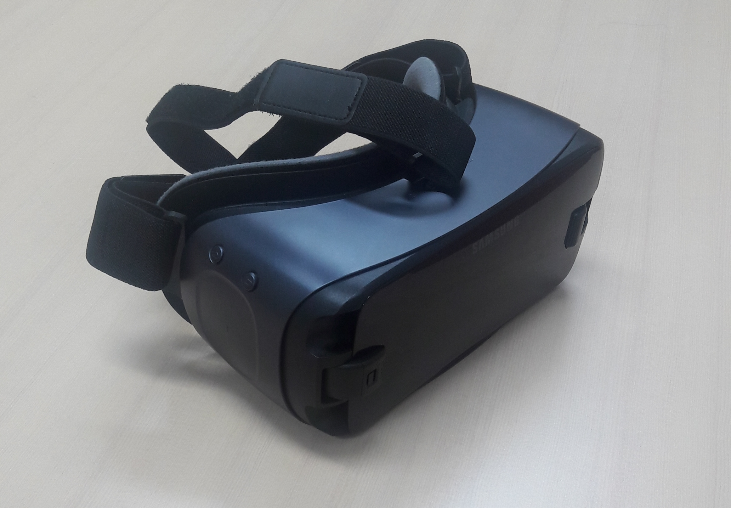
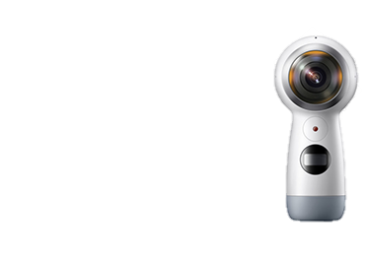
시스템 구성
Server
VR Watch App
Receive UDP Packet
Send UDP Packet
Gear 360 App
Internet
장착
Gear VR
Gear 360

Slide 5
기술 소개
NAT Traversal은 NAT gateway를 통과하는 TCP/IP network 혹은 UDP connection을 연결하고 유지를 하기위한 기술들의 일반적인 용어
여러가지 NAT Traversal 방식 중에 리얼타임에 가장 적합한 UDP Hole Punching을 사용

Slide 6
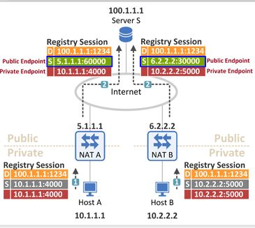
기술 소개
UDP Hole Punching
- 서로 다른 NAT으로 막혀 있는 두 peer들 사이에 p2p 통신을 하기위한 방법
- 처음에 UDP 통신용 Connection을 열기 위해 공인ip서버를 이용
Host A와 Host B는 Server S로
Registry Session메시지를 전송
payload에는 자신이 사용하는 사설 IP와 포트번호를 실어서 보냄
이 메시지는 NAT A/B를 통해 Server S로 전달되는데, 이때 Binding Entry, Filtering Entry가 생성되고 Host로 부터 수신한 패킷의 Source정보를 변경하여 전달

Slide 7
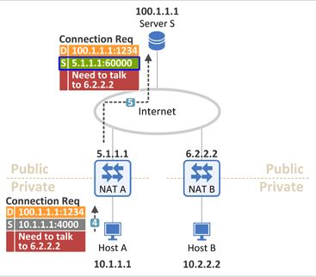
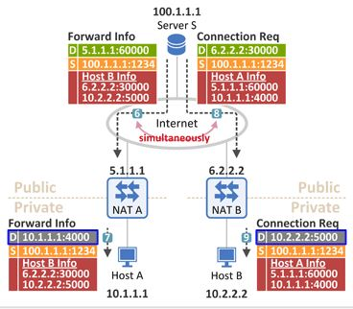
기술 소개
UDP Hole Punching
Host B와 P2P 통신을 하고자 하는 Host A가 payload에 Host B의 주소를 Server로 보내주면
Server S가 양쪽의 Host로 통신을 원하는 Host주소를 알려주면서 P2P 통신을 가능하게 함

Slide 8
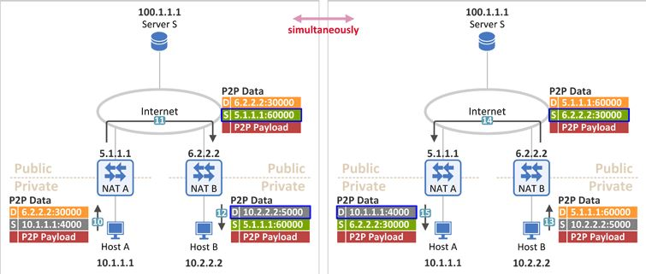
기술 소개
UDP Hole Punching
이제 Host A와 Host B는 P2P 통신을 위한 상대방의 Public EndPonit와 Private EndPoint를 알게 되었고
이제 서로 간에 P2P 데이터 통신을 거의 동시에 시도할 수 있게 됨

Slide 9
기술 소개
UDP Packet 처리
수신 packet
Time_stamp
Seq_num
Data
Gear 360 App에서 오는 패킷을 받아서 앞의 Header들을 보고 Data를 조합하여
하나의 영상 Packet으로 만들어 준 후 영상을 띄워 줌

Slide 10
Thanks!
Any questions ?

